Slide 1

Mask Scoring R-CNN
汤家威
2020.10.23

Slide 2
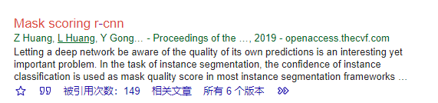
阅读论文
Mask Scoring R-CNN
这篇论文来自华中科技大学的学生，并拿下了计算机视觉顶会CVPR 2019的口头报告。

Slide 3
Mask Scoring R-CNN
Mask R-CNN算法是何凯明在2017年提出的，它不在仅仅是一种目标检测的算法，更可以看作是一个通用实例分割架构，可以用来做目标分类和目标检测，还可以用来做语义分割、实例分割、人体姿势识别（通过目标关键点检测实现）等多种任务。Mask R-CNN提出的当时，在COCO图像实例分割任务上超越了当时的其他所有算法。
而本次汇报的论文是在Mask R-CNN的基础上提出了一种给算法的“实例分割假设”打分的方法，来提高实例分割模型的性能。而通过实验证明在COCO数据集上的表现结果超越了Mask R-CNN。

Slide 4
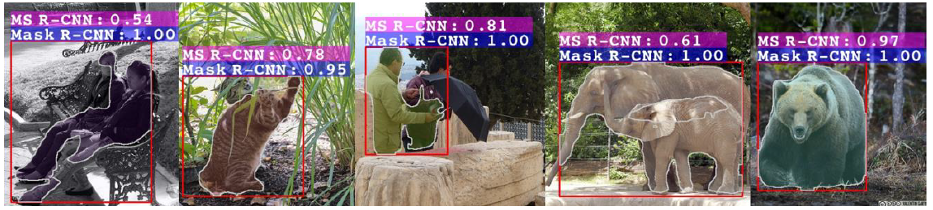
Mask Scoring R-CNN
Mask R-CNN对于存在杂乱、遮挡的数据评分仍会很高。
例如上图中，图片蒙版得分很高，但是mask质量却不是很好。
第一张图片男人左侧身子mask没有覆盖，女人的腿mask缺失；
第二张图片猫的头mask没有覆盖；
第三张图片红色衣服的人mask残缺。
第四张图像小象的mask只有一点点；
说明mask的质量和分类的质量在Mask R-CNN中并没有很好的关联。
而如果一个实例分割没有合适的打分，它很可能被看做false positive或false negative，最终就会导致AP下降。

Slide 5
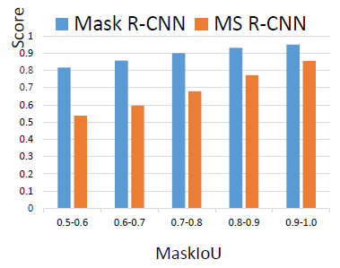
Mask Scoring R-CNN
相比于Mask R-CNN，MS R-CNN对蒙版的评分更能够准确地表现蒙版的质量高低，也更利于对蒙版的优化。
左图也说明了Mask R-CNN在预测图片的评分相对偏高。

Slide 6
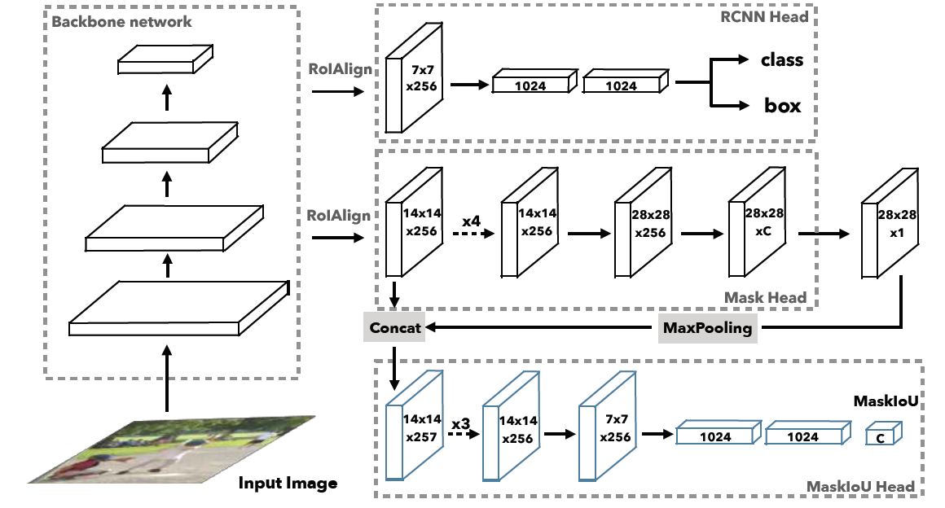
MS R-CNN模型
Mask R-CNN
MS R-CNN
MaskIoU Head
Mask R-CNN主要是基于Faster R-CNN得到的，主要是加入了FCN网络实现了实例分割，以及使用RoIAlign减少了误差，提高了精度。
IoU 的全称为交并比（Intersection over Union）。IoU 计算的是 “预测的边框” 和 “真实的边框” 的交集和并集的比值。

Slide 7
MS R-CNN模型
Mask R-CNN
MS R-CNN
MaskIoU Head
MS R-CNN在Mask R-CNN的基础上又添加了一个分支——MaskIoU Head。它的作用是将实例特征与预测Mask一起作为输入，预测输入Mask与ground truthMask之间的IoU。
MaskIoU head由4个卷积层和3个全连通层组成。使用的损失函数是均方差函数（MSE）。

Slide 8
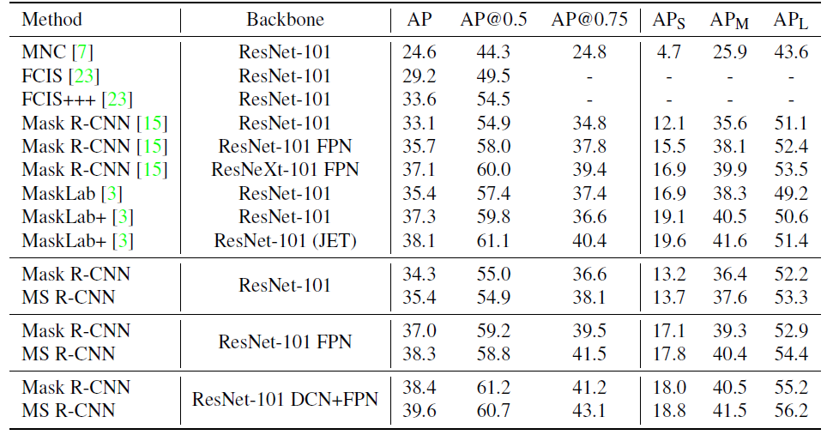
实验
作者所有实验都是在COCO数据集上进行的，对象类别为80个。对结果测试的指标是AP（平均精确率）。
作者借鉴了Mask R-CNN论文中的实验结果。
对比了MS R-CNN和Mask R-CNN以及MNC和FCIS的表现。在使用不同骨干网络情况下，MS R-CNN的AP整体上相比Mask R-CNN是有所提升的。
DCN，Deep & Cross network，用于特征的自动化交叉编码。

Slide 9
总结
论文主要贡献包括两个方面：
一、提出了Mask Scoring R-CNN，第一个解决对实例分割打分的问题。通过考虑实例mask掩码的完整性，如果一个实例具有高分类分数但是mask却不足够好，就会对实例掩码的分数扣分，来实现对mask更精确的打分，方便后来的研究。
二、MaskIoU head 非常简单有效。当使用mask score而不是分类置信度，在coco数据集上进行实验，在各种网络框架下的结果都表明AP提升有1.5%左右。

